Slide 1
해시 테이블의 정의를 이해한다.
연쇄 해시 테이블의 특징과 구현을 이해한다.
개방 주소지정 테이블의 정의를 이해한다.
개방 주소지정 테이블의 특징과 구현을 이해한다.

Slide 2
연쇄 해시 테이블 (1/4)
해시 테이블(hash tables)
  키(key)라는 인덱스로 자료를 접근
  키와 배열사이에서 해시 함수를 이용하여 매핑(mapping)을 하는 것
  해시 함수는 키를 전달받아 키의 해시값(hash value)을 리턴

Slide 3
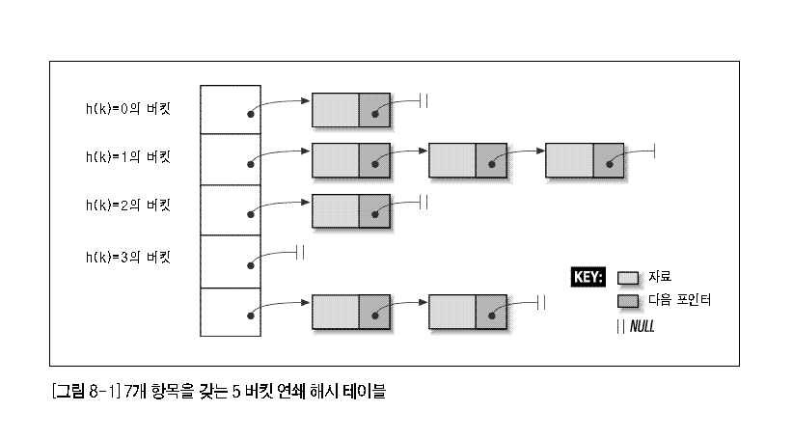
연쇄 해시 테이블 (2/4)
연쇄 해시 테이블(chained hash tables)
  연결 리스트로 구성
  버킷(buckets)에 자료를 저장하는 방식

Slide 4
연쇄 해시 테이블 (3/4)
충돌(collision) 해결
  두 키가 해시 테이블에서 같은 값으도 해시 될 경우 충돌이 발생
  이론적으로는 균등 해싱(uniform hashing) 방식으로 해결
  부하계수(load factor)를 통해 성능을 측정
Load Factor
A = n/m
a
m

Slide 5
연쇄 해시 테이블 (4/4)
해시 함수 선택
  가능한 한 균등 해시 함수를 선택하는 경우
  해시 함수 : h(k) = x
  방식 1 : 나눗셈 방식
    h(k) = k mod m
    예 : 버킷의 개수가 m = 1699일 경우, 키 k=25,657의 해시 값은?
      25,657 mod 1699 = 172
    m 값은 가능한 한 2의 제곱수가 되지 않도록 선정
  방식 2 : 곱셈 방식
    h(k) = {m(kA mod 1)}, A = (5 ^{½} -1)/2 = 0.618
    예 : m=2000일 때 k=6341의 해시값은?
      (2000)(6341*0.618 mod 1) = (2000)(3918.728 mod 1) = (2000)(0.728) mod 1 = 1476

Slide 6
연쇄 해시 테이블의 인터페이스
연쇄 해시 테이블 인터페이스(chained hash tables)
  chtbl_init : 연쇄 해시 테이블 htbl을 초기화한다.
  chtbl_destroy : 연쇄 해시 테이블 htbl을 제거한다.
  chtbl_insert : 연쇄 해시 테이블 htbl에 항목을 삽입한다.
  chtbl_remove : 연쇄 해시 테이블 htbl에서 data와 일치하는 항목을 삭제한다.
  chtbl_lookup : 연쇄 해시 테이블 htbl에 data와 일치하는 항목이 있는지 조사한다.
  chtbl_size : 연쇄 해시 테이블 htbl 내의 항목 개수를 구하는 매크로다.

Slide 7
연쇄 해시 테이블의 구현과 분석
연쇄 해시 테이블의 구조체 정의
  typedef struct CHTbl_ {
  int buckets;
  int (*h)(const void *key);
  int (*match)(const void *key1, const void *key2);
  void (*destroy)(void *data);
  int size;
  List *table;
  } CHTbl;

Slide 8
연쇄 해시 테이블 예제 : 심볼 테이블
연쇄 해시 테이블의 예 : 심볼 테이블
  컴파일러는 기호 정보를 아주 빠르게 저장하고 검색해야 하므로, 심볼 테이블을 해시 테이블 형식으로 구성
  C 언어에서 프로그램 작성시 사용한 각종 변수 들의 정보는 어디에 들어 있을까?
  또한, I 라는 변수를 중복하여 선언했을 때 에러가 발생하는 이유는 무엇일까?
  컴파일러에서는 심볼 테이블을 구성하고 있다.
  그렇다면, 많은 심볼 들을 어떻게 테이블에서 관리하는가 ?
  해결책은 심볼 테이블에 대한 해시 결과를 적용하는 것이 좋을 것이다.

Slide 9
개방 주소지정 해시 테이블 (1/3)
개방 주소 지정(open-addressed) 해시 테이블
  버킷을 사용하지 않고 주소를 개방하는 방식
  충돌 방지
    해시 테이블의 부하 계수
    항목들이 균등하게 배분된 정도
  충돌 해결 방식
    선형 조사(linear probing)
    이중 해싱(double hashing)

Slide 10
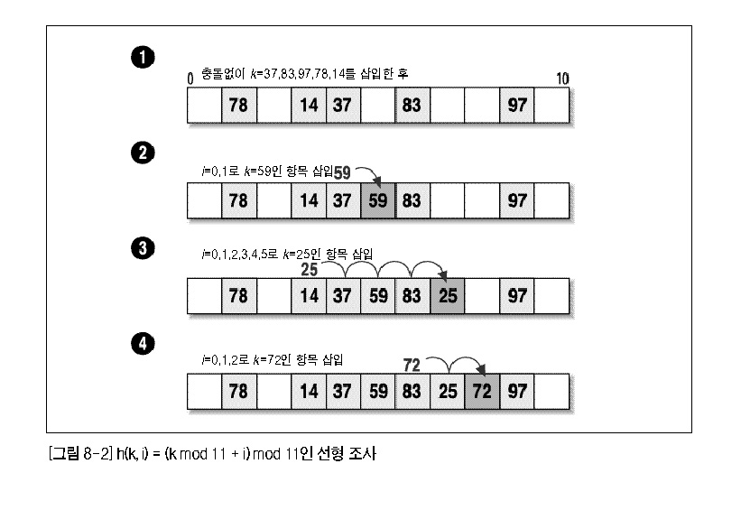
개방 주소지정 해시 테이블 (2/3)
선형 조사
  h(k,i) = (h’(k) + i) mod m
Primary clustering 현상 발생

Slide 11
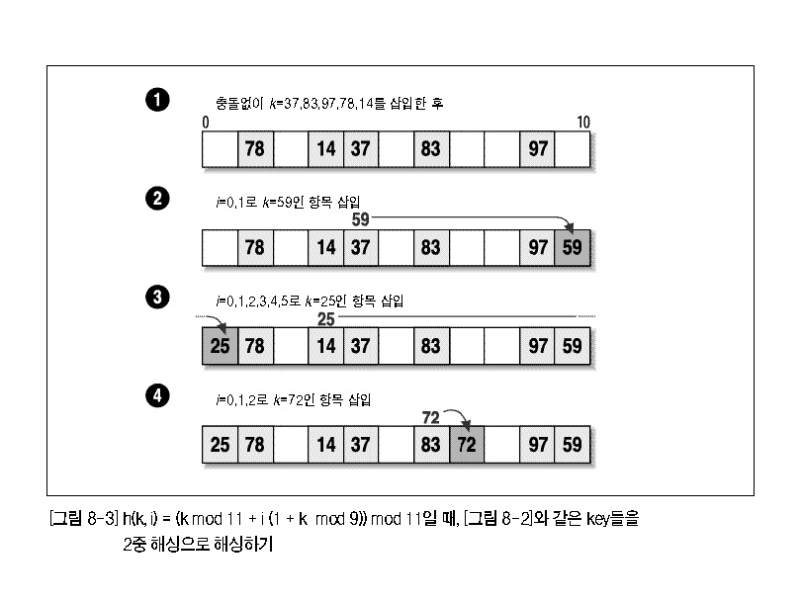
개방 주소지정 해시 테이블 (3/3)
이중 해싱(double hashing)
  h(k,i) = (h₁(k) + i*h₂(k)) mod m

Slide 12
개방 주소지정 해시테이블의 인터페이스
개방 해시 테이블 인터페이스
(open-addressed hash tables)
  ohtbl_init : 개방 해시 테이블 htbl을 초기화한다.
  ohtbl_destroy : 개방 해시 테이블 htbl을 제거한다.
  ohtbl_insert : 개방 해시 테이블 htbl에 항목을 삽입한다.
  ohtbl_remove : 개방 해시 테이블 htbl에서 data와 일치하는 항목을 삭제한다.
  ohtbl_lookup : 개방 해시 테이블 htbl에 data와 일치하는 항목이 있는지 조사한다.
  ohtbl_size : 개방 해시 테이블 htbl 내의 항목 개수를 구하는 매크로다.

Slide 13
개방 주소지정 해시테이블의 구현과 분석
int ohtbl_insert(OHTbl *htbl, const void *data)
{
void *temp;
int position,i;
if (htbl->size == htbl->positions)
return -1;
temp = (void *)data;
if (ohtbl_lookup(htbl, &temp) == 0)
return 1;
for (i = 0; i < htbl->positions; i++) {
position = (htbl->h1(data) + (i * htbl->h2(data))) % htbl->positions;
if (htbl->table[position] == NULL || htbl->table[position] == htbl->vacated)
{
htbl->table[position] = (void *)data;
htbl->size++;
return 0;
}
}
return -1
}

